Slide 1
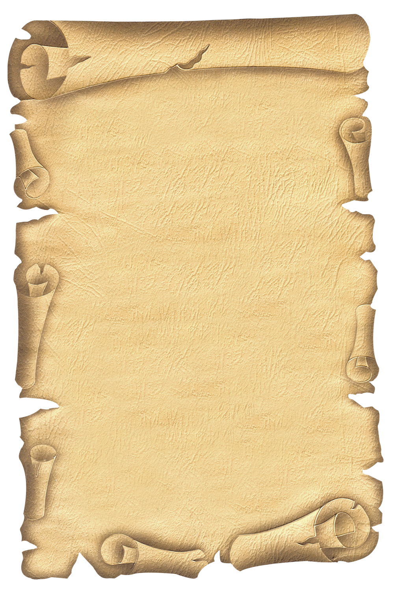
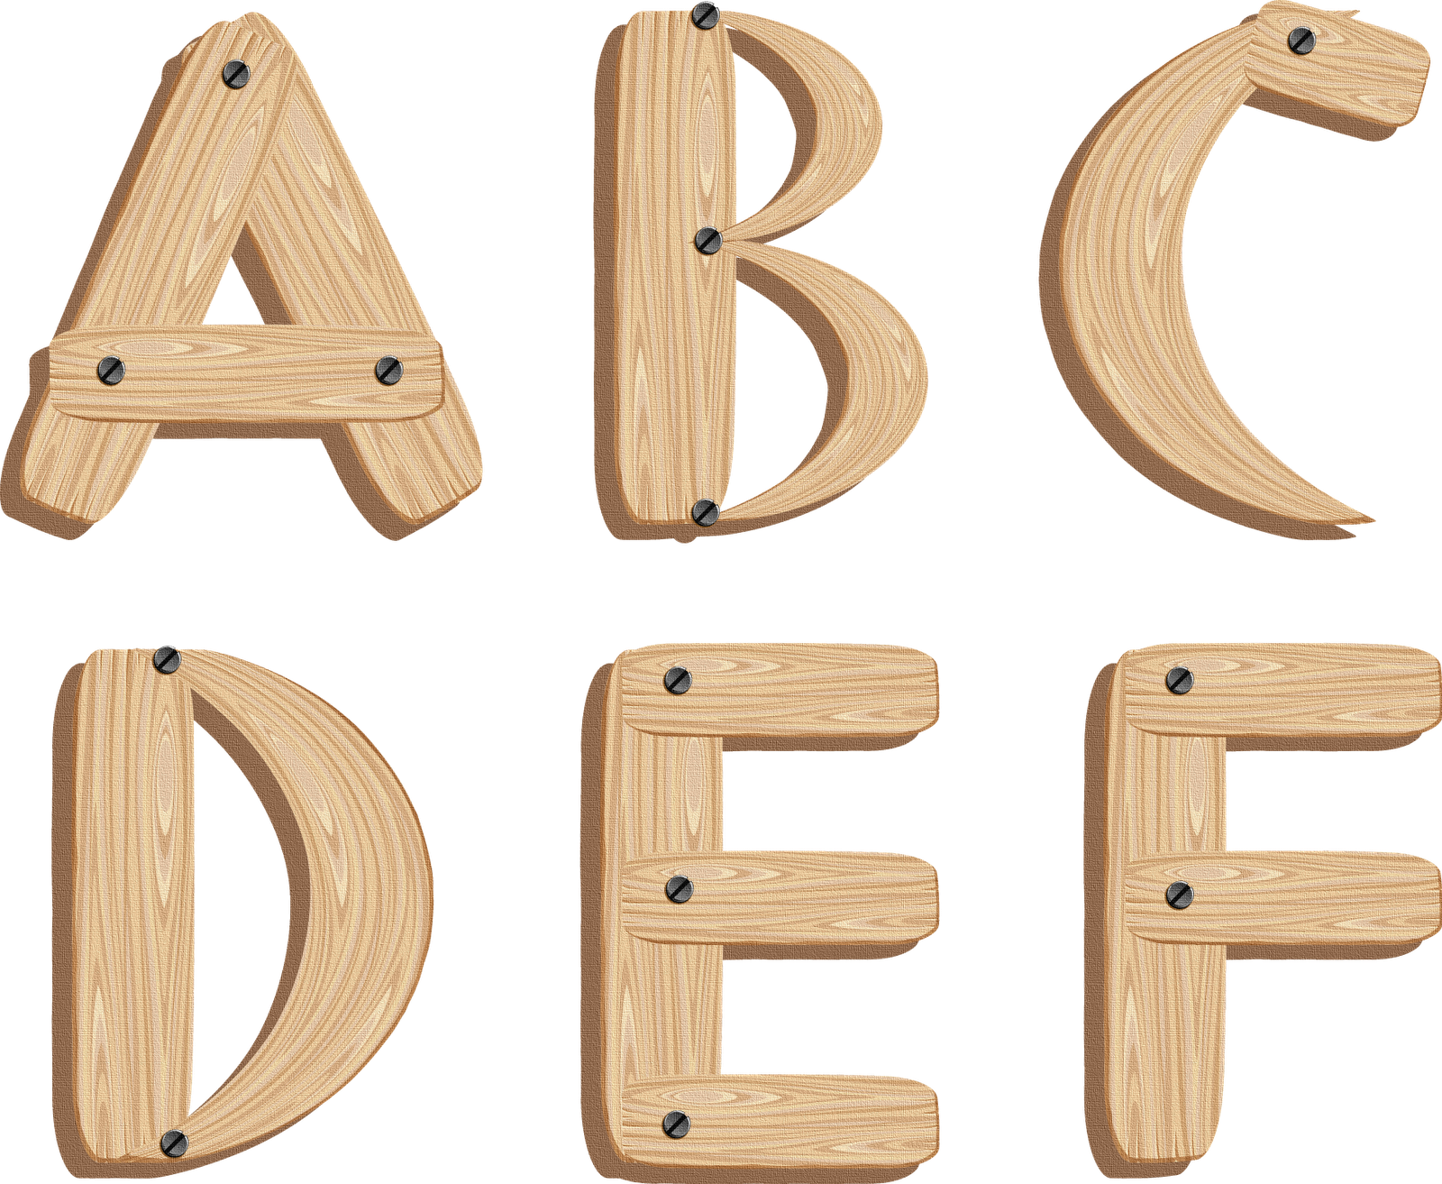

Do đâu mà nhà Hồ không chống nổi quân Minh xâm lược?
Giặc Minh quá mạnh.
Hồ Quý Ly không đoàn kết được toàn dân để kháng chiến.
Do chỉ dựa vào quân đội nên đã thất bại.
Câu B và C đúng.

Slide 2

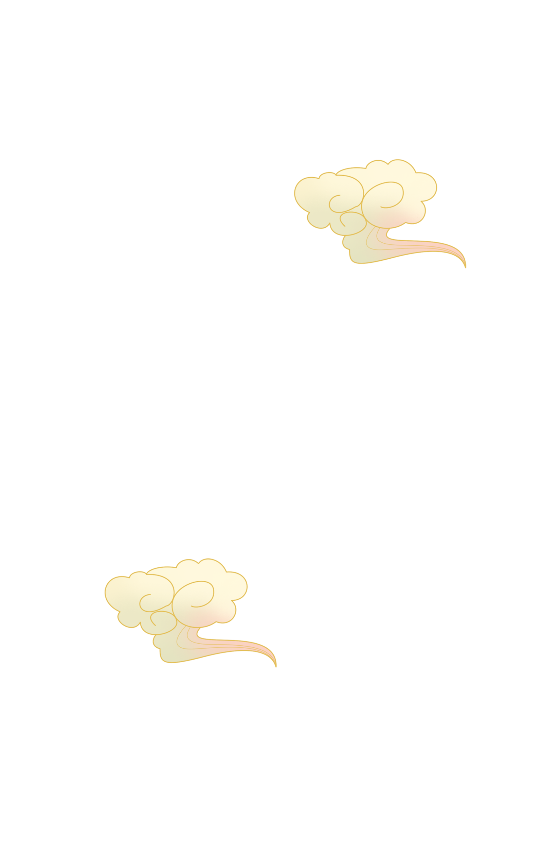
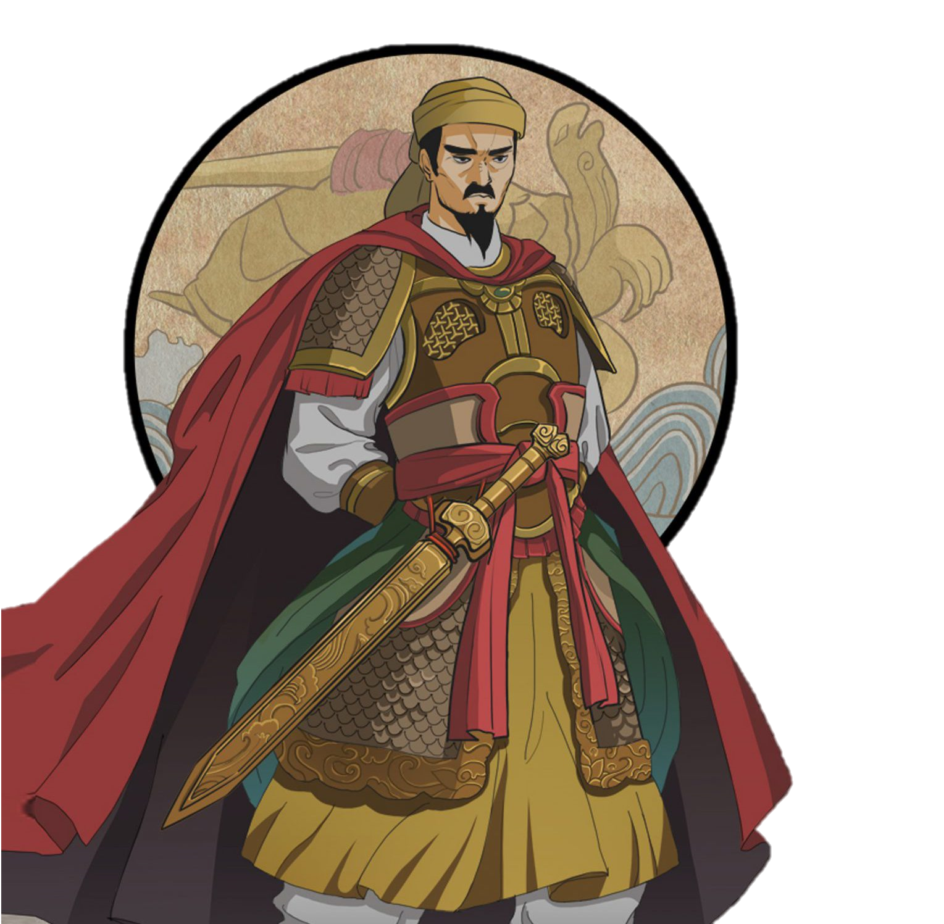


Lịch sử
Chiến thắng
Chi Lăng
KTUTS
KTUTS

Slide 3

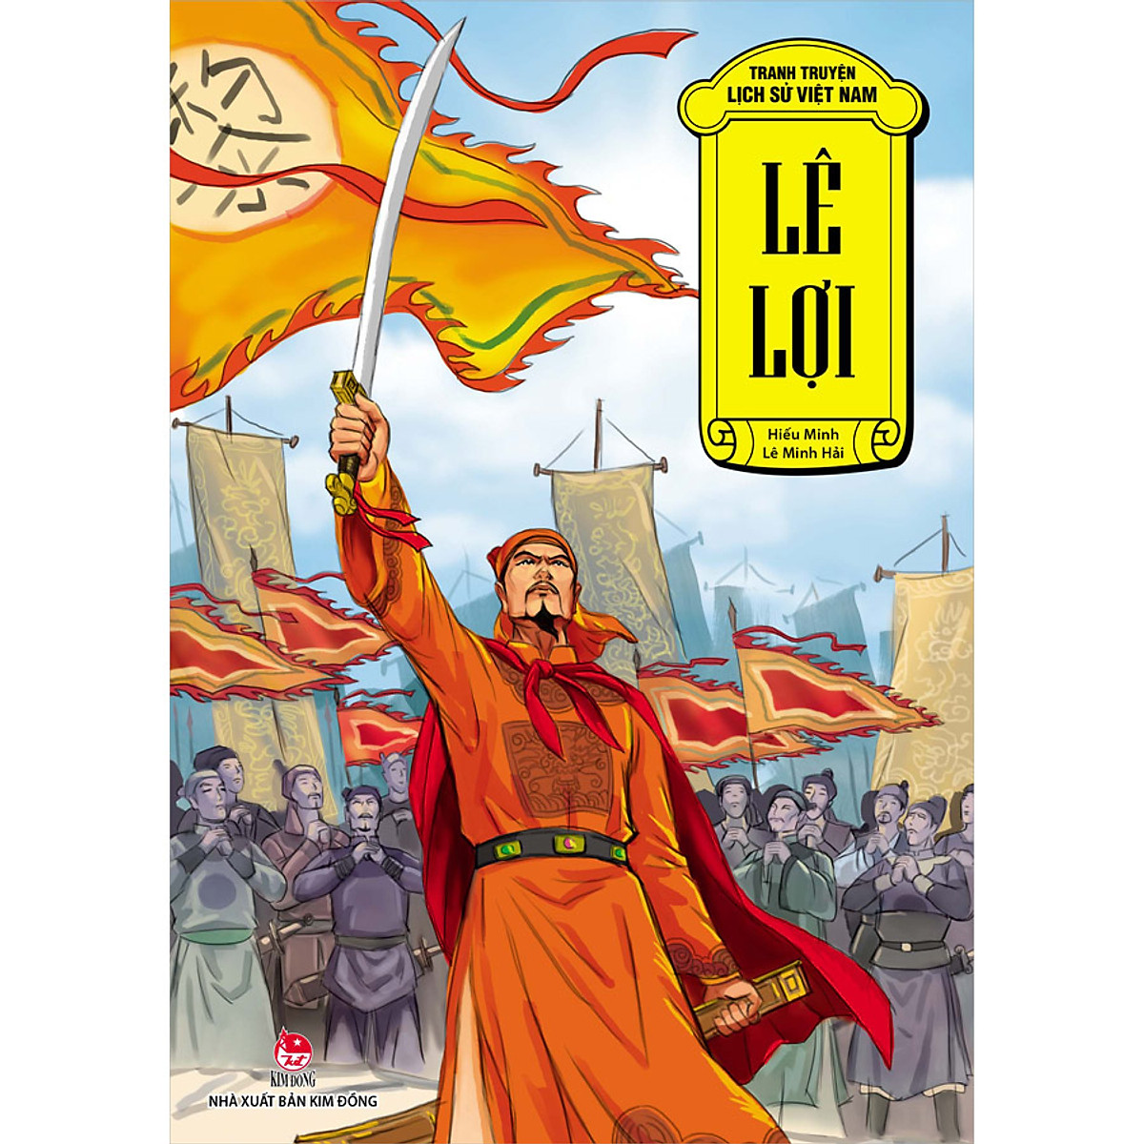

Hoạt động 1:
01
Hoàn cảnh lịch sử dẫn đến trận Chi Lăng.

Slide 4

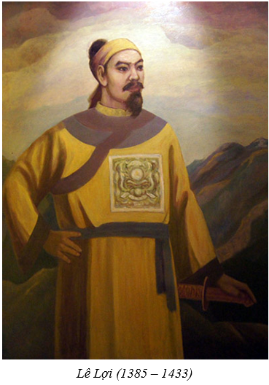
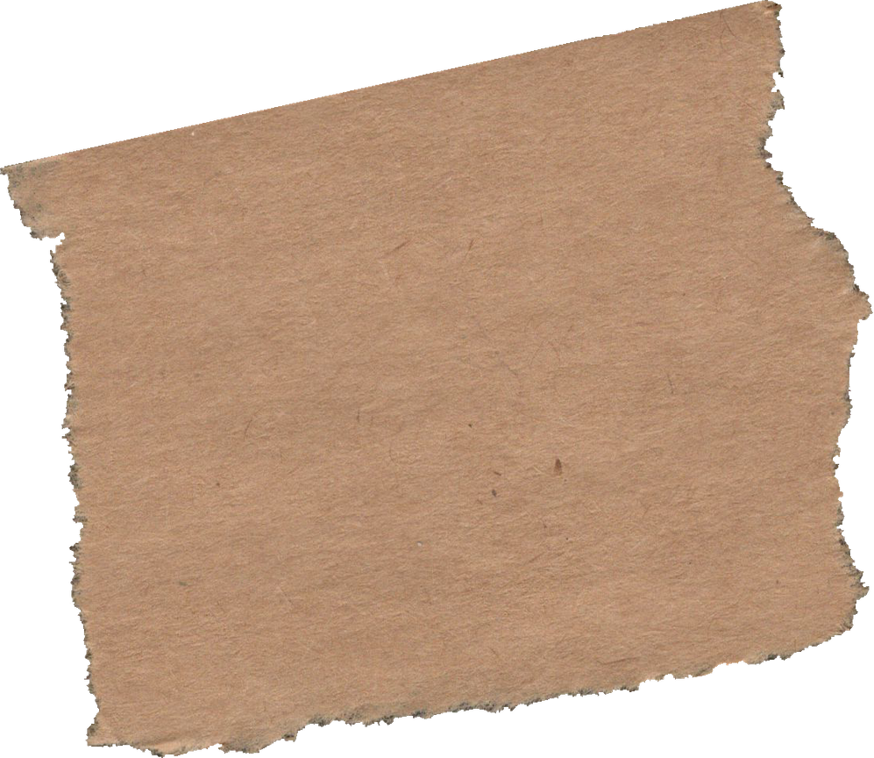
Lê Lợi
(1385 – 1433)
- Lê Lợi là một hào trưởng có uy tín lớn ở vùng Lam Sơn (Thanh Hóa).
- Là một nhà chính trị, nhà lãnh đạo quân sự, người đã tập hợp nghĩa quân Lam Sơn và lãnh đạo đội quân này chiến đấu chống lại sự chiếm đóng của quân đội nhà Minh.

Slide 5
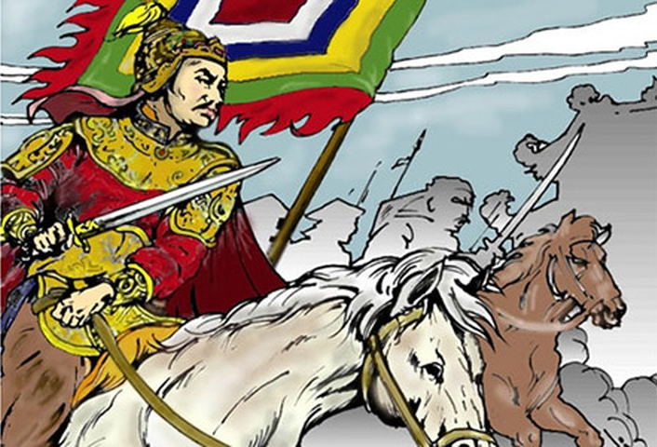
NGHĨA QUÂN LAM SƠN
- Năm 1418, từ vùng núi Lam Sơn (Thanh Hóa), cuộc khởi nghĩa Lam Sơn ngày càng lan rộng ra cả nước.
- Năm 1426, quân Minh bị quân khởi nghĩa bao vây ở Đông Quan (Thăng Long). Vương Thông, tướng chỉ huy quân Minh hoảng sợ, một mặt xin hòa, mặt khác bí mật sai người về nước xin quân cứu viện.
- Liễu Thăng chỉ huy 10 vạn quân kéo vào nước ta theo đường Lạng Sơn.

Slide 6

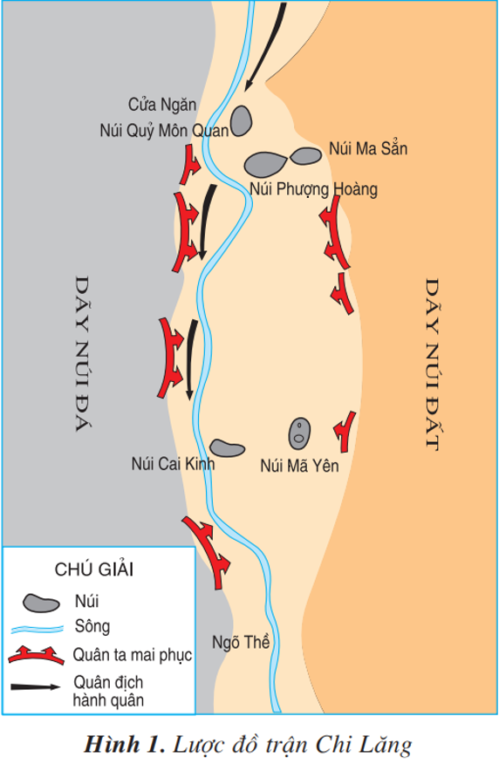
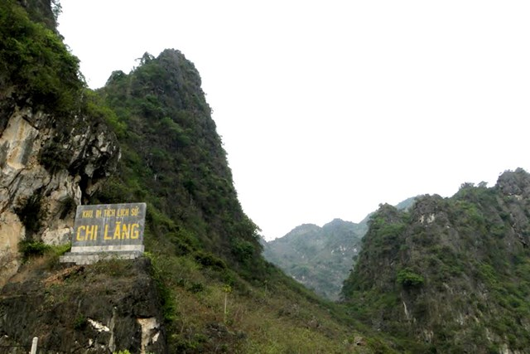
Ải Chi Lăng

Slide 7
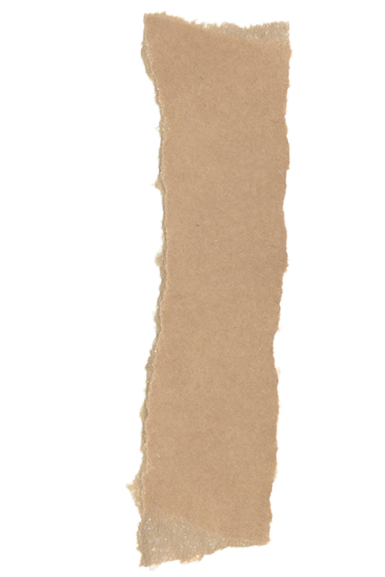
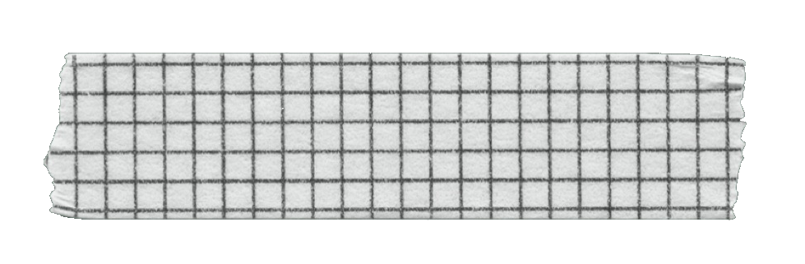
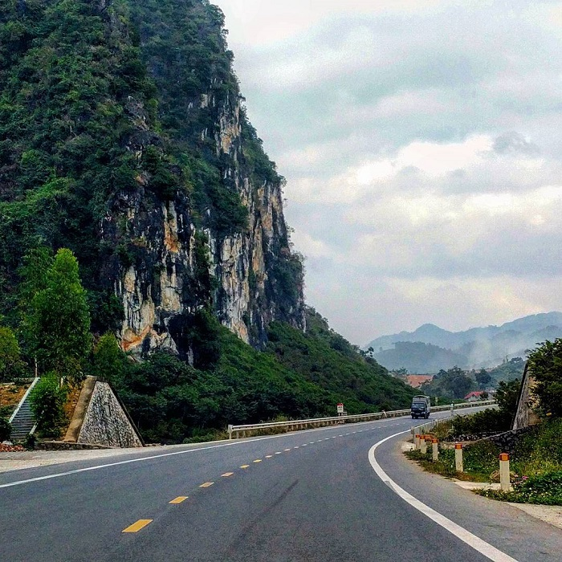

Tại sao quân ta chọn ải Chi Lăng làm trận địa đánh địch?
Ải Chi Lăng là vùng núi đá hiểm trở, đường nhỏ hẹp, khe sâu, rừng cây um tùm.

Slide 8
Hoạt động 1:
01
Hoàn cảnh lịch sử dẫn đến trận Chi Lăng.
Hoạt động 2:
02
Diễn biến, kết quả trận Chi Lăng.

Slide 9

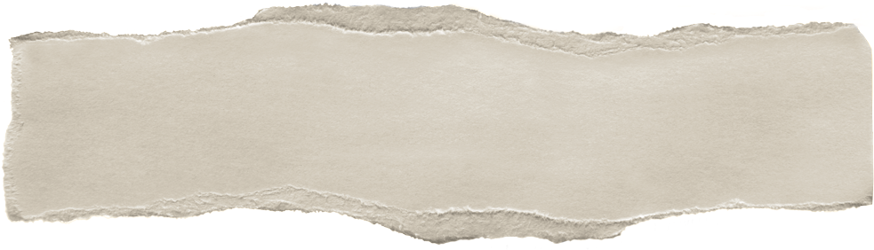
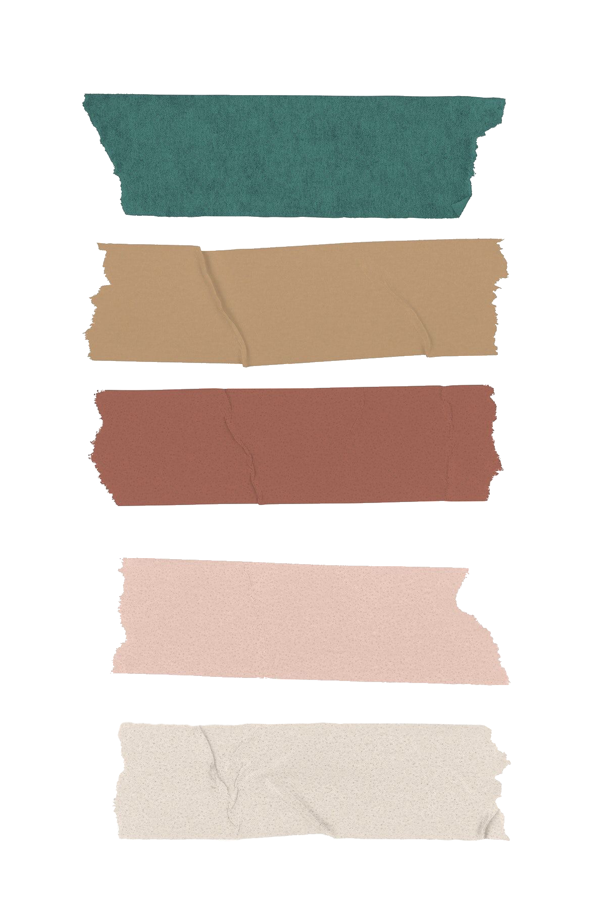
Thảo luận
1. Quân ta dùng mưu kế gì để diệt giặc?
2. Trước hành động của quân ta, kị binh của giặc làm gì?
3. Kị binh và bộ binh của giặc thua như thế nào?
Notes:
Xem phim + kết hợp đọc sách giáo khoa trang 45; 46 để trả lời 3 câu hỏi

Slide 10
Thảo luận
1. Quân ta dùng mưu kế gì để diệt giặc?
2. Trước hành động của quân ta, kị binh của giặc làm gì?
3. Kị binh và bộ binh của giặc thua như thế nào?
Notes:
Xem phim + kết hợp đọc sách giáo khoa trang 45; 46 để trả lời 3 câu hỏi

Slide 11
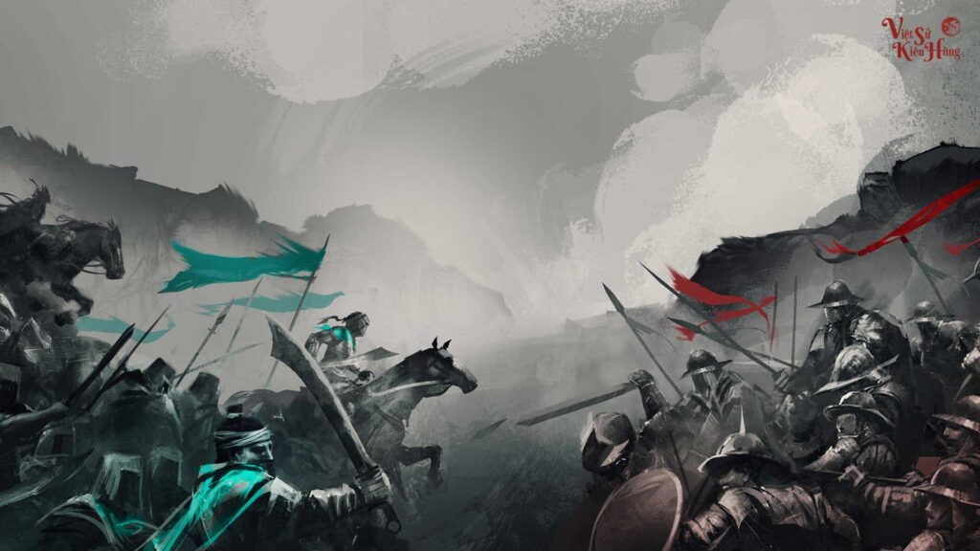
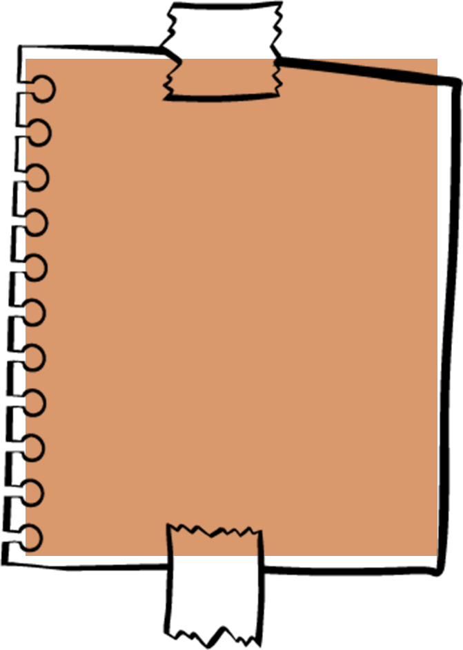
1. Quân ta dùng mưu kế gì để diệt giặc?
Cho quân mai phục ở hai sườn núi của ải Chi Lăng.
Khi giặc tới, cho kị binh ra nghênh chiến, sau đó vờ thua để nhử kị binh của giặc và tướng giặc vào trận địa mai phục ở ải Chi Lăng.

Slide 12
2. Trước hành động của quân ta, kị binh của giặc làm gì?
Liễu Thăng cùng đám kị binh ham đuổi bỏ xa hàng vạn quân bộ, tiến sâu vào đồng lầy, nơi quân ta mai phục.

Slide 13

Diễn biến chính
Quân giặc
Quân ta
Liễu Thăng và đám kị binh bị giết chết, hàng vạn bộ binh bị quân ta mai phục tiêu diệt, số còn lại bỏ chạy.
Pháo hiệu nổ, từ hai bên sườn núi, quân ta đồng loạt tấn công.

Slide 14
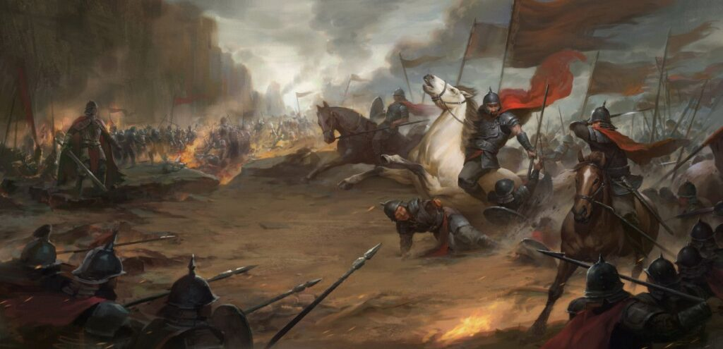
3. Kị binh và bộ binh của giặc thua như thế nào?
Lọt vào giữa trận địa “mưa tên”, Liễu Thăng và đám kị binh tối tăm mặt mũi. Quân địch hoảng loạn lại nghe tin Liễu Thăng tử trận, càng khiếp sợ. Hàng vạn quân Minh bị giết, số còn lại rút chạy.

Slide 15
Kết quả trận Chi Lăng
Liễu Thăng tử trận trên núi Mã Yên.
Hàng vạn quân Minh bị giết số còn lại bỏ chạy.
Trận Chi Lăng thắng lợi.

Slide 16
Chú thích
Đường tấn công của địch
Đường rút chạy của địch
Quân ta nhử địch vào trận mai phục
Nơi quân ta đánh nhử địch
Quân ta phản công hai bên sườn núi.
Notes:
Trình bày diễn biến trận đánh dựa vào lược đồ Ải Chi Lăng

Slide 17
Hoạt động 1:
01
Hoàn cảnh lịch sử dẫn đến trận Chi Lăng.
Hoạt động 2:
02
Diễn biến, kết quả trận Chi Lăng.
Hoạt động 3:
03
Ý nghĩa lịch sử trận Chi Lăng.

Slide 18

Đánh dấu X vào trước những ý đúng ý nghĩa của chiến thắng Chi Lăng.
Đập tan mưu đồ cứu viện thành công Đông Quan của quân Minh. Quân Minh đầu hàng và xin rút về nước.
Đây là lần đầu tiên nước ta giành được độc lập.
Nước ta giành được độc lập Lê Lợi lên ngôi hoàng đế.
Nhà Hậu Lê bắt đầu từ đây.
Notes:
Bấm vào ô vuông trắng

Slide 19
Ghi nhớ
Dựa vào địa hình hiểm trở của Ải Chi Lăng, nghĩa quân Lam Sơn do Lê Lợi chỉ huy đã đánh tan quân Minh ở Chi Lăng.
Thua trận ở Chi Lăng và một số trận khác, quân Minh xâm lược phải đầu hàng, rút về nước. Lê Lợi lên ngôi Hoàng đế (1428), mở đầu thời Hậu Lê.

Slide 20

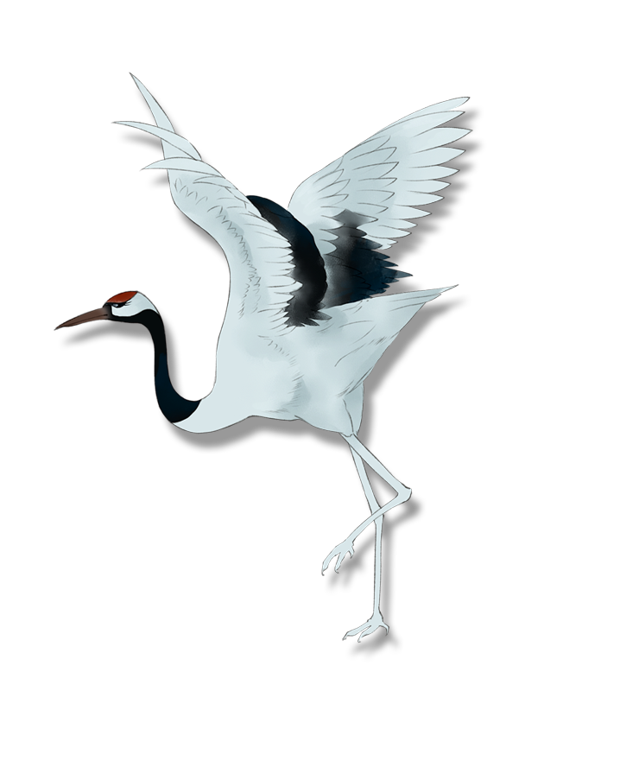

Dặn dò
Học ghi nhớ
Chuẩn bị bài tt

